Slide 1
DigI-VET
Αριθμός Προγράμματος: 2018-1-DE02-KA202-005145
DigI-VET
Προώθηση της ψηφιοποιήσης και βιομηχανία 4.0 στην
επαγγελματική κατάρτιση και εκπαίδευση
Εκπαιδευτική Ενότητα Γ:
Tρέχουσα κατάσταση και μελλοντικές εξελίξεις
Πανεπιστήμιο του Paderborn, Jennifer Schneider
Η υποστήριξη της Ευρωπαϊκής Επιτροπής στην παραγωγή της παρούσας έκδοσης δεν συνιστά αποδοχή του περιεχομένου, το οποίο αντικατοπτρίζει αποκλειστικά τις απόψεις των συντακτών, και η Επιτροπή δεν μπορεί να αναλάβει την ευθύνη για οποιαδήποτε χρήση των πληροφοριών που περιέχονται σε αυτήν.

Slide 2
Διάταξη Ενότητας Γ:
Τρέχουσα κατάσταση και μελλοντικές εξελίξεις
1. Τρέχουσα κατάσταση: Έννοια του διαδικτύου των πραγμάτων (Internet of Things)
1.1 Άσκηση – Διαφημιστικό Βίντεο της BOSCH – Επίδειξη διαδικτύου των πραγμάτων στην καθημερινή ζωή
1.2 Άσκηση – H5P Άσκηση: Παιχνίδι Μνήμης
1.3 Άσκηση – H5P Άσκηση: Βρείτε τις λέξεις μέσα από το παρακάτω παιχνίδι
2. Μελλοντικές εξελίξεις στο διαδίκτυο των πραγμάτων
2.1 Άσκηση – Βίντεο
2.2 Άσκηση – Χρησιμοποιώντας το μυαλό

Slide 3
1. Τρέχουσα κατάσταση: Έννοια του διαδικτύου των πραγμάτων (IOT)
Κοινός Ορισμός:
Διαδίκτυο των πραγμάτων (IoT)
ως ένα δίκτυο φυσικών αντικειμένων
“[…] Το διαδίκτυο των πραγμάτων είναι μια παγκόσμια υποδομή για την κοινωνία της πληροφορίας, ενεργοποιώντας προχωρημένες υπηρεσίες διασυνδέοντας (φυσικά και εικονικά) πράγματα βασισμένα σε υπάρχον εξελισσόμενες διαλειτουργικές πληροφορίες και τεχνολογιών πληροφορίας
“ Patel, K.; Patel, S. (2016)

Slide 4
1. Τρέχουσα κατάσταση: Έννοια του διαδικτύου των πραγμάτων (IoT)
Οτιδήποτε
Οποιεσδήποτε συσκευές (έξυπνα κινητά, τάμπλετ, προσωπικούς υπολογιστές κ.τ.λ.)
Οποιοσδήποτε
Οποιοσδήποτε (Ο καθένας μας μπορεί να είναι μέρος του διαδικτύου των πραγμάτων
Οποιεσδήποτε Υπηρεσίες
Ανεξάρτητα από το μέγεθος της εταιρείας, βιομηχανίας και επιχείρησης
Οποιαδήποτε Διαδρομή
Σε οποιοδήποτε δίκτυο
Οποιοδήποτε χώρο και χρόνο
Ευελιξία στον χώρο και χρόνο λόγω των πλεονεκτημάτων της ψηφιοποίησης και της σύνδεσης στο διαδίκτυο
Ακίνητα και μοναδικές πωλήσεις στο διαδίκτυο των πραγμάτων

Slide 5
Άσκηση
Άσκηση
Παρακαλώ παρακολουθήστε το επόμενο διαφημιστικό βίντεο της
BOSCH – Επίδειξη Διαδικτύου των Πραγμάτων στην Καθημερινότητα.
Παρακαλώ πάρτε σημειώσεις!

Slide 6
1.1 Άσκηση
Άσκηση
https://www.youtube.com/watch?v=v2kV6pgJxuo

Slide 7
Άσκηση
Άσκηση
Παρακαλώ απαντήστε τις επόμενες H5P.org ασκήσεις!

Slide 8
1.2 Άσκηση
[h5p id="3"]
Παίξετε το επόμενο παιχνίδι μνήμης με γεγονότα από το διαδίκτυο των πραγμάτων.
Notes:
Ο βιομηχανικός τομέας είναι πολύ σημαντικός για την οικονομία της κάθε χώρας και παραμένει ο οδηγός εργασίας και ανάπτυξης. (https://www.researchgate.net/profile/Fauzi_Othman/publication/304614356_Industry_40_A_review_on_industrial_automation_and_robotic/links/57ac15aa08ae3765c3b7bab8.pdf)

Slide 9
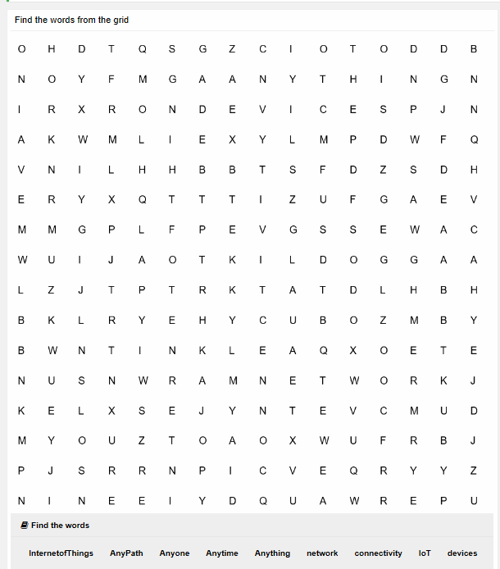
1.3 Άσκηση
Παρακαλώ βρείτε τις λέξεις μέσα από το παιχνίδι
[h5p id="4"]
Notes:
Ο βιομηχανικός τομέας είναι πολύ σημαντικός για την οικονομία της κάθε χώρας και παραμένει ο οδηγός εργασίας και ανάπτυξης. (https://www.researchgate.net/profile/Fauzi_Othman/publication/304614356_Industry_40_A_review_on_industrial_automation_and_robotic/links/57ac15aa08ae3765c3b7bab8.pdf)

Slide 10
2. Μελλοντικές εξελίξεις του διαδικτύου των πραγμάτων
“Το διαδίκτυο των πραγμάτων είναι όταν καθημερινά προϊόντα όπως, ψυγεία, ρολόγια, μεγάφωνα κ.τ.λ. συνδέονται στο διαδίκτυο και αναμεταξύ τους. Το διαδίκτυο των πραγμάτων ήδη άρχισε να μεταμορφώνει τα σπίτια και τους χώρους εργασίας μας.
* https://www.forbes.com/sites/bernardmarr/2018/09/12/19-astonishing-quotes-about-the-internet-of-things-everyone-should-read/#4b82d98ce1db
Notes:
Ο βιομηχανικός τομέας είναι πολύ σημαντικός για την οικονομία της κάθε χώρας και παραμένει ο οδηγός εργασίας και ανάπτυξης. (https://www.researchgate.net/profile/Fauzi_Othman/publication/304614356_Industry_40_A_review_on_industrial_automation_and_robotic/links/57ac15aa08ae3765c3b7bab8.pdf)

Slide 11
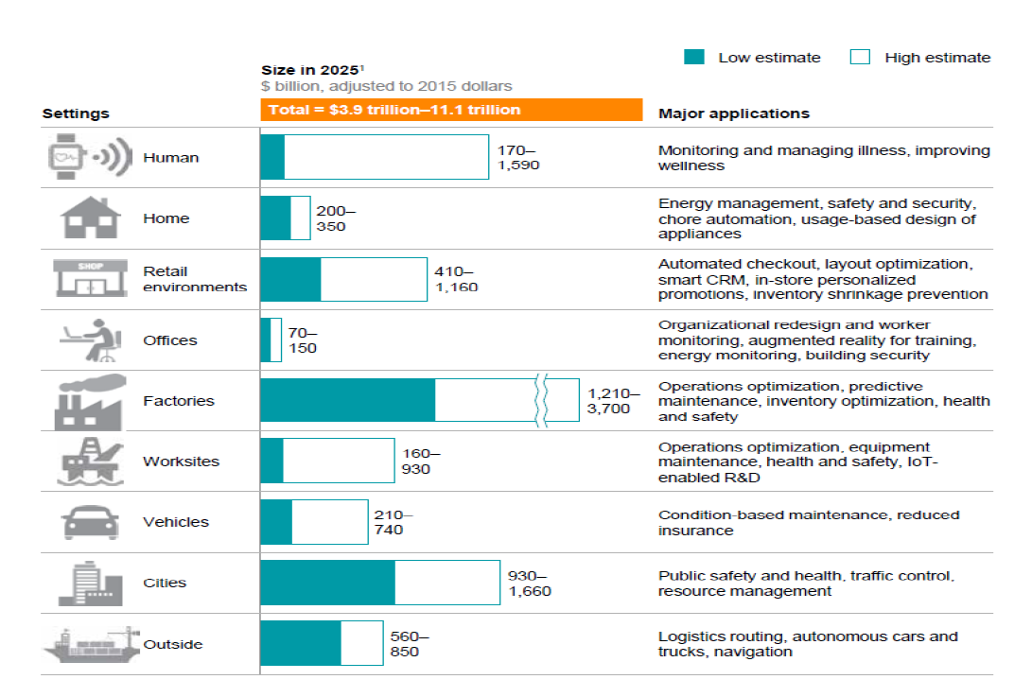
2. Μελλοντικές εξελίξεις στο διαδίκτυο των πραγμάτων
Manyika, J. et al., (2015).
Διάγραμμα: Πιθανός οικονομικός αντίκτυπος του διαδικτύου των πραγμάτων μέχρι το 2025
Notes:
Ο βιομηχανικός τομέας είναι πολύ σημαντικός για την οικονομία της κάθε χώρας και παραμένει ο οδηγός εργασίας και ανάπτυξης. (https://www.researchgate.net/profile/Fauzi_Othman/publication/304614356_Industry_40_A_review_on_industrial_automation_and_robotic/links/57ac15aa08ae3765c3b7bab8.pdf)

Slide 12
Άσκηση
Άσκηση
Παρακαλώ παρακολουθήστε το επόμενο βίντεο για το διαδίκτυο των πραγμάτων στην καθημερινότητα.
Παρακαλώ πάρτε σημειώσεις!

Slide 13
2.1 Άσκηση
Άσκηση
https://www.youtube.com/watch?v=ZrXpv4PAFZk&feature=emb_logo

Slide 14
2.2 Άσκηση
Παρακαλώ αναλύστε το διαδίκτυο των πραγμάτων με κριτική σκέψη!
Ποιο είναι πιθανόν το αρνητικό αντίκτυπο στην καθημερινότητα;
Τι σημαίνει προστασία των δεδομένων και των προσωπικών δεδομένων σε αυτή την έννοια;
Παρακαλώ πάρτε σημειώσεις και δημιουργείστε με το μυαλό σας τον δικό σας χάρτη!
Άσκηση

Slide 15
Διάταξη της Ενότητας Α: Όροι και Ιστορία της ψηφιοποίησης
Manyika, J. et al. (2015): "The Internet of Things: Mapping the Value Beyond the Hype," McKinsey Global Institute.
Marr, B. (2018): 19 Astonishing Quotes About The Internet Of Things Everyone Should ReadRetrieved from the Internet: https://www.forbes.com/sites/bernardmarr/2018/09/12/19-astonishing-quotes-about-the-internet-of-things-everyone-should-read/#4b82d98ce1db, Access date: 14.05.2021.
Patel, K.; Patel, S. (2016): International Journal of Engineering Science and Computing, May 2016. Internet of Things-IOT: Definition, Characteristics, Architecture, Enabling Technologies, Application & Future Challenge. Link: file:///C:/Users/jsc/Documents/Lehrstuhl/DigI-VET/Intellectual%20Outputs/IO4/Recherche_Modules/2016_IoT.pdf
Online Resourcen:
Link: https://www.ida.gov.sg/~/media/Files/Infocomm%20Lan dscape/Technology/TechnologyRoadmap/InternetOfThin gs.pdf
Link: http://tblocks.com/internet-of-things
YouTube:
https://www.youtube.com/watch?v=crDyC6Xeqs
https://www.youtube.com/watch?v=ZrXpv4PAFZk&feature=emb_logo
https://www.youtube.com/watch?v=v2kV6pgJxuo

Slide 16
Επικοινωνία
Πανεπιστήμιο του Paderborn
Department Wirtschaftspädagogik Lehrstuhl Wirtschaftspädagogik II Warburger Str. 100
33098 Paderborn
http://www.upb.de/wipaed
http://digivet.eduproject.eu/
Prof. Dr. Marc Beutner
Tel: +49 (0) 52 51 / 60 - 23 67
Fax: +49 (0) 52 51 / 60 - 35 63
E-Mail: marc.beutner@uni-paderborn.de
Η υποστήριξη της Ευρωπαϊκής Επιτροπής στην παραγωγή της παρούσας έκδοσης δεν συνιστά αποδοχή του περιεχομένου, το οποίο αντικατοπτρίζει αποκλειστικά τις απόψεις των συντακτών, και η Επιτροπή δεν μπορεί να αναλάβει την ευθύνη για οποιαδήποτε χρήση των πληροφοριών που περιέχονται σε αυτήν.
16

